Slide 1
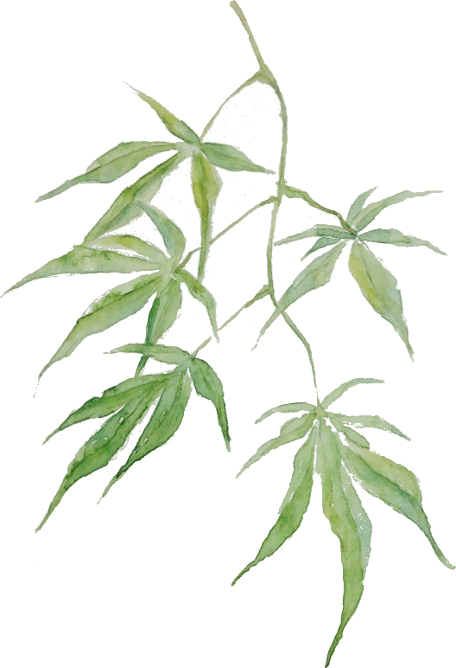

Trò chơi "Mảnh ghép hoàn hảo"
Thẻ màu xanh là các "Sự việc" (nòng cốt câu), thẻ màu vàng là các "Trạng ngữ".
Trong 2 phút, các nhóm phải ghép thẻ vàng vào thẻ xanh sao cho tạo thành câu có nghĩa và logic nhất.
Nếu bỏ các mảnh ghép màu vàng đi, câu còn nghĩa không? Nhưng có mảnh ghép vàng thì câu thay đổi thế nào?"
Notes:
Giáo án của Thảo Nguyên (0979818956)

Slide 2




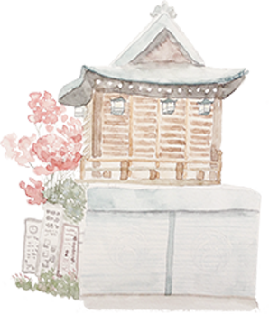

Notes:
Giáo án của Thảo Nguyên (0979818956)

Slide 3
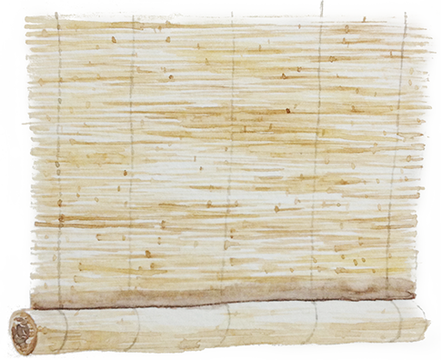
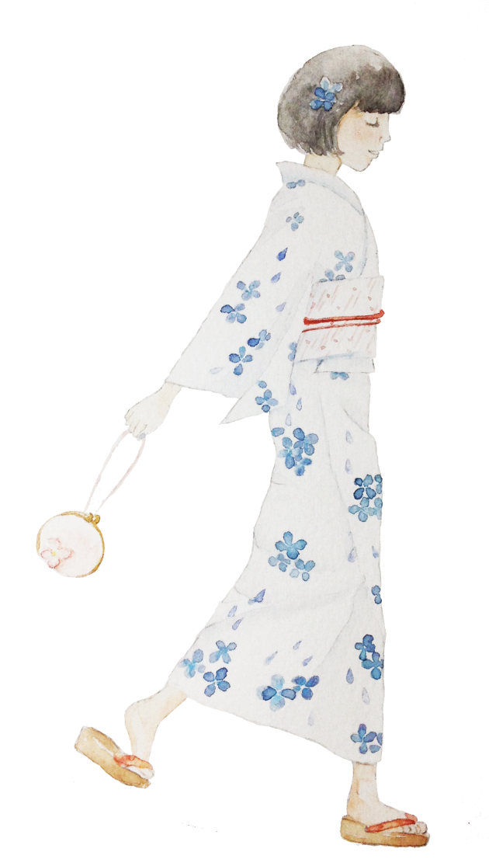

CẤU TRÚC BÀI HỌC
Hình thành kiến thức
Luyện tập
Notes:
Giáo án của Thảo Nguyên (0979818956)

Slide 4

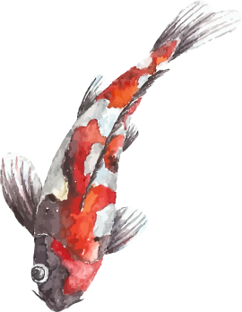
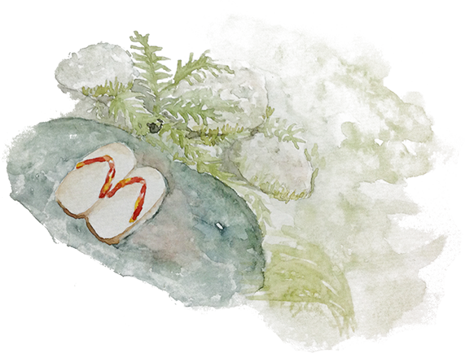
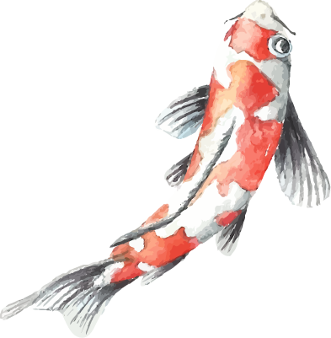
Notes:
Giáo án của Thảo Nguyên (0979818956)

Slide 5
1. Nhận biết trạng ngữ
Nhiệm vụ 1 (Nhóm 1): Quan sát ví dụ "Hồi nhỏ, chúng tôi học cùng một lớp". GV yêu cầu HS thử di chuyển cụm từ "Hồi nhỏ" sang các vị trí khác (cuối câu, giữa câu).
Nhiệm vụ 2 (Nhóm 2): Mỗi góc khăn là một ví dụ (1, 2, 3, 4 ). Quan sát và ghi nhanh ý kiến vào góc của mình về việc trạng ngữ đó bổ sung thông tin gì (Ở đâu? Khi nào? Tại sao? Để làm gì?). Sau đó tổng hợp vào giữa.
Notes:
Giáo án của Thảo Nguyên (0979818956)

Slide 6

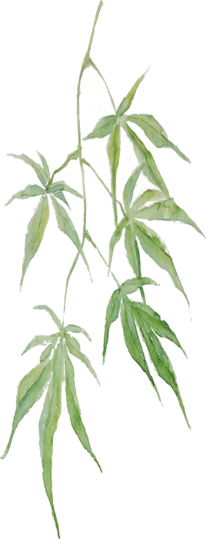
1. Nhận biết trạng ngữ
  -Vị trí: Trạng ngữ rất linh hoạt về vị trí nhưng thường ngăn cách bằng dấu phẩy.
  Chức năng: Trạng ngữ chỉ nguyên nhân, trạng ngữ chỉ mục đích, trạng ngữ chỉ địa điểm, trạng ngữ thời gian

Slide 7
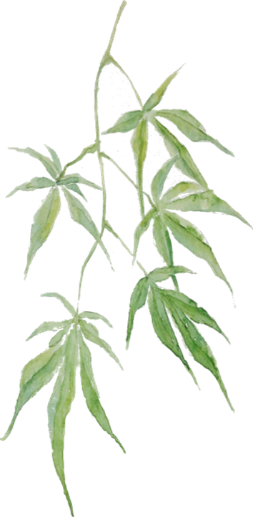


MẸO XÁC ĐỊNH TRẠNG NGỮ
Trạng ngữ chỉ nguyên nhân
(Vì sao, tại sao, nhờ đâu?)
Trạng ngữ chỉ thời gian
(Khi nào?)
Trạng ngữ chỉ mục đích
(Để làm gì, vì cái gì?)
Trạng ngữ chỉ nơi trốn
(Ở đâu?)
Trạng ngữ chỉ phương tiện
(Bằng cái gì, với cái gì?)
Notes:
Giáo án của Thảo Nguyên (0979818956)

Slide 8

2. Kết luận
Trạng ngữ là thành phần phụ.
Được dùng để nói rõ địa điểm, thời gian, nguyên nhân, điều kiện, trạng thái, mục đích, phương tiện, cách thức diễn ra sự việc nêu trong câu.
Có khi được dùng để liên kết câu trong đoạn.
Notes:
Giáo án của Thảo Nguyên (0979818956)

Slide 9

Notes:
Giáo án của Thảo Nguyên (0979818956)

Slide 10
* Bài tập 1- Tr56
HOẠT ĐỘNG NHÓM
Câu | Trạng ngữ | Chức năng
a
b
c
Từ khi biết nhìn nhận và suy nghĩ
TN chỉ thời gian
Giờ đây
TN chỉ thời gian
TN chỉ điều kiện
Dù có ý định tốt đẹp
Notes:
Giáo án của Thảo Nguyên (0979818956)

Slide 11
* Bài tập 2- Tr57
Câu có trạng ngữ | Câu đã lược bỏ trạng ngữ | So sánh sự khác biệt nếu bỏ trạng ngữ
a. Cùng với câu này, mẹ còn nói: “Người ta cười chết!”.
b. Trên đời, mọi người giống nhau nhiều điều lắm
c. Tuy vậy, trong thâm tâm, tôi không hề cảm thấy dễ chịu mỗi lần nghe mẹ trách cứ.
Mẹ còn nói: “Người ta cười chết!”.
Câu chỉ nêu chung chung, không gắn với điều kiện cụ thể.
Mọi người giống nhau nhiều điều lắm.
Câu sẽ mất đi tính phổ quát- điều mà người viết muốn nhấn mạnh
Tuy vậy, tôi không hề cảm thấy dễ chịu mỗi lần nghe mẹ trách cứ.
Câu sẽ không cho ta biết điều mà người nói muốn thú nhận đã tồn tại ở đâu.
Notes:
Giáo án của Thảo Nguyên (0979818956)

Slide 12

THÊM TRẠNG NGỮ CHO CÂU
Notes:
Giáo án của Thảo Nguyên (0979818956)

Slide 13
THÊM TRẠNG NGỮ CHO CÂU
Hoa đã bắt đầu nở
Ví dụ: Trong vườn, hoa đã bắt đầu nở
Notes:
Giáo án của Thảo Nguyên (0979818956)

Slide 14
THÊM TRẠNG NGỮ CHO CÂU
Bố sẽ đưa cả nhà đi công viên nước
Ví dụ: Ngày mai, Bố sẽ đưa cả nhà đi công viên nước
Notes:
Giáo án của Thảo Nguyên (0979818956)

Slide 15
THÊM TRẠNG NGỮ CHO CÂU
Mẹ rất lo lắng cho tôi
Ví dụ: Hôm qua tôi mệt, mẹ rất lo lắng cho tôi
Notes:
Giáo án của Thảo Nguyên (0979818956)

Slide 16
THÊM TRẠNG NGỮ CHO CÂU
Mọi người rất yêu thương nhau
Ví dụ: Vì là người một nhà, nên mọi người rất yêu thương nhau

Slide 17
THÊM TRẠNG NGỮ CHO CÂU
Đàn chim hót líu lo
Ví dụ: Trên cành cây, đàn chim hót líu lo

Slide 18
THÊM TRẠNG NGỮ CHO CÂU
Em được cô giáo khen
Ví dụ: Vì chăm học bài, em được cô giáo khen

Slide 19
THÊM TRẠNG NGỮ CHO CÂU
Tôi sẽ đi du lịch Hạ Long
Ví dụ: Cuối tuần này, tôi sẽ đi du lịch Hạ Long

Slide 20
Bài tập 4- Tr57
Thành ngữ trong các câu sau có những cách giải thích khác nhau. Theo em, cách giải thích nào hợp lí?
a. Đòi hỏi chung sức chung lòng không có nghĩa là gạt bỏ cái riêng của từng người.
Chung sức chung lòng có nghĩa là:
- Đoàn kết, nhất trí
- Giúp đỡ lẫn nhau
- Quyết tâm cao độ.
Đáp án: đoàn kết, nhất chí.
b. Mẹ muốn tôi giống người khác, thì “người khác” đó trong hình dung của mẹ nhất định phải là người hoàn hảo, mười phân vẹn mười
Mười phân vẹn mười có nghĩa là:
- Tài giỏi
- Toàn vẹn, không có khiếm khuyết
- Đầy đủ, toàn diện.
Đáp án: toàn vẹn, không có khiếm khuyết
Notes:
Giáo án của Thảo Nguyên (0979818956)

Slide 21



GIẢI MÃ HỘP QUÀ BÍ ẨN 1-3
Notes:
Giáo án của Thảo Nguyên (0979818956)

Slide 22
GIẢI MÃ HỘP QUÀ BÍ ẨN
Hãy xác định nghĩa của thành ngữ (in đậm) trong câu sau:
Tôi đã hiểu ra, mỗi lần bảo tôi: “Xem người ta kìa!” là một lần mẹ mong tôi làm sao để bằng người, không thua em kém chị .
Thành ngữ: thua em kém chị nghĩa là không được bằng em bằng chị, kém hơn với mọi người.
Notes:
Giáo án của Thảo Nguyên (0979818956)

Slide 23
GIẢI MÃ HỘP QUÀ BÍ ẨN
Hãy xác định nghĩa của thành ngữ (in đậm) trong câu sau:
Nhớ các bạn trong lớp tôi ngày trước, mỗi người một vẻ , sinh động biết bao.
Thành ngữ: mỗi người một vẻ: khác nhau, không ai giống ai.
Notes:
Giáo án của Thảo Nguyên (0979818956)

Slide 24
GIẢI MÃ HỘP QUÀ BÍ ẨN
Hãy xác định nghĩa của thành ngữ (in đậm) trong câu sau:
Người ta thường nói học trò “ nghịch như quỷ ”, ai ngờ quỷ cũng là cả một thế giới, chẳng “quỷ” nào giống “quỷ” nào!
Thành ngữ: nghịch như quỷ: vô cùng nghịch ngợm, nghịch một cách tai quái, quá mức bình thường.

